Slide 1
Администрация Первомайского сельского поселения
БЮДЖЕТ ДЛЯ ГРАЖДАН
Бюджет Первомайского сельского поселения Миллеровского района
на 2020 год и на плановый период
2021 и 2022 годов
(материалы подготовлены с учетом приказа Минфина России от 22.09.2015 № 145н
«Об утверждении методических рекомендаций по представлению бюджетов субъектов Российской Федерации и местных бюджетов и отчетов об их исполнении в доступной для граждан форме»)

Slide 2
Администрация Первомайского сельского поселения
Указ Президента Российской Федерации от 07.05.2018 г. №204 «О национальных целях и стратегических задачах развития Российской Федерации на период до 2024 года»
Основные направления бюджетной и налоговой политики Первомайского сельского поселения
на 2020-2022 годы
(Постановление Администрации Первомайского сельского поселения от 31.10.2019 № 108)
Основа формирования бюджета Первомайского сельского поселения Миллеровского района на 2020 год и на плановый период 2021 и 2022 годов
Муниципальные программы Первомайского сельского поселения
Областной закон от 16.12.2019 № 256-ЗС «Об областном бюджете на 2020 год и на плановый период 2021 и 2022 годов»

Slide 3
Администрация Первомайского сельского поселения
Особенности составления бюджета Первомайского сельского поселения Миллеровского района на 2020 год и на плановый период 2021 и 2022 годов
Бюджет сформирован с учетом изменений, внесенных в бюджетное и налоговое законодательство
Параметры бюджета сформированы с учетом Плана мероприятий по росту доходного потенциала Первомайского сельского поселения, оптимизации расходов Первомайского сельского поселения и сокращению муниципального долга Первомайского сельского поселения до 2024 года
Соблюдение условий в соответствии с заключенными соглашениями по предоставлению из областного бюджета дотаций на выравнивание бюджетной обеспеченности и бюджетных кредитов

Slide 4
Основные направления бюджетной и налоговой политики Первомайского сельского поселения на 2020-2022 годы
Администрация Первомайского сельского поселения
Утверждены постановлением Администрации Первомайского сельского поселения от 28.10.2019
№ 125
Обеспечение сбалансированности и устойчивости бюджетной системы
Повышение уровня жизни граждан
Приоритетные цели
Ключевые задачи
Реализация Указа Президента РФ
Решение социальных и экономических задач Первомайского сельского поселения

Slide 5
Основные приоритеты Первомайского сельского поселения
Администрация Первомайского сельского поселения
Обеспечение социального благополучия населения
Пути реализации бюджетной политики
Рост собственных доходов
Формирование расходов с учетом их оптимизации и повышения эффективности
Проведение взвешенной долговой политики

Slide 6
Администрация Первомайского сельского поселения
Меры, принимаемые для обеспечения сбалансированности бюджета Первомайского сельского поселения
Миллеровского района
План мероприятий по росту доходного потенциала Первомайского сельского поселения, оптимизации расходов бюджета Первомайского сельского поселения Миллеровского района и сокращению муниципального долга Первомайского сельского поселения до 2024 года, утвержденный распоряжением Администрации Первомайского сельского поселения от 05.06.2019 № 32
Внутренний муниципальный финансовый контроль

Slide 7
Основные характеристики бюджета Первомайского сельского поселения Миллеровского района на 2020-2022 годы
Администрация Первомайского сельского поселения
Тыс. рублей
Показатель | Бюджет
 | 2020 год | 2021 год | 2022 год
Доходы, всего | 11 932,1 | 16 410,3 | 11 075,4
из них:
Налоговые и неналоговые доходы | 7 800,3 | 8 035,1 | 8 303,5
Безвозмездные поступления | 4 131,8 | 8 375,2 | 2 771,9
В том числе: дотация | 3 928,1 | 2 167,7 | 2 551,7
субвенции | 203,7 | 207,5 | 220,2
иные межбюджетные трансферты | 0,0 | 6 000,0 | 0,0
II. Расходы, всего | 11 932,1 | 16 867,6 | 11 343,3
III. Дефицит, Профицит | 0,0 | -457,3 | -267,9

Slide 8
Основные параметры бюджета Первомайского сельского поселения Миллеровского района на 2020 год
Администрация Первомайского сельского поселения
Доходы бюджета
11 932,1
Расходы бюджета
11 932,1
тыс. рублей
Налог на доходы физических лиц 3 764,0
Безвозмездные поступления
4131,8
Иные доходы
73,9
Единый сельскохозяйственный налог
163,6
Налоги на имущество
3 543,4
Доходы, получаемые в виде арендной платы за земельные участки 255,4
Социальная политика
200,4
Жилищно-коммунальное хозяйство
774,7
Культура и кинематография 5 775,1
Общегосударственные вопросы
4 905,4
Иные расходы
276,5

Slide 9
Собственные доходы бюджета Первомайского сельского поселения Миллеровского района
Администрация Первомайского сельского поселения
тыс. рублей

Slide 10
Администрация Первомайского сельского поселения
СТРУКТУРА НАЛОГОВЫХ И НЕНАЛОГОВЫХ ДОХОДОВ БЮДЖЕТА Первомайского сельского поселения миллеровского района В 2020 ГОДУ
Всего 7 800,3 тыс. рублей
Налог на доходы физических лиц – 3764,0
Доходы получаемые в виде арендной платы – 255,4
Налог на имущество физических лиц– 199,5
Земельный налог– 3 343,9
Иные собственные доходы– 50,7
Единый сельскохозяйственный налог – 163,6
Государственная пошлина– 23,2

Slide 11
Динамика поступлений налога на доходы физических лиц в бюджет Первомайского сельского поселения Миллеровского района
Администрация Первомайского сельского поселения
тыс. рублей

Slide 12
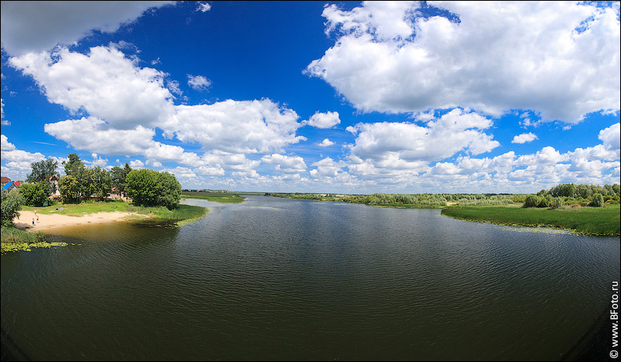
Динамика расходов бюджета Первомайского сельского поселения Миллеровского района
Администрация Первомайского сельского поселения
тыс. рублей
98,8%

Slide 13
Расходы бюджета Первомайского сельского поселения Миллеровского района в 2020 году 11 932,1
Администрация Первомайского сельского поселения
тыс. рублей
Социальная сфера –
5 975,5 тыс. рублей или 50,1%

Slide 14
Расходы бюджета Первомайского сельского поселения Миллеровского района на социальную сферу в 2020 году – 5 975,5 тыс.рублей
Администрация Первомайского сельского поселения
Социальная сфера
(50,1%)
Культура, кинематография
(48,4%)
Социальная политика
(1,7%)

Slide 15
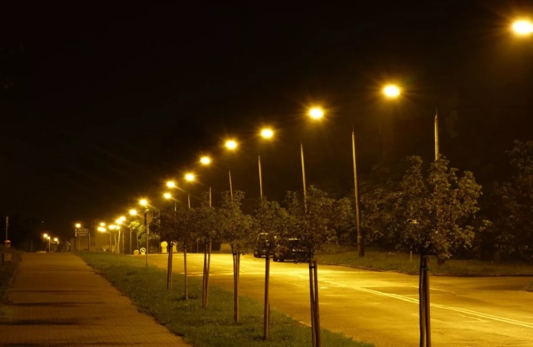
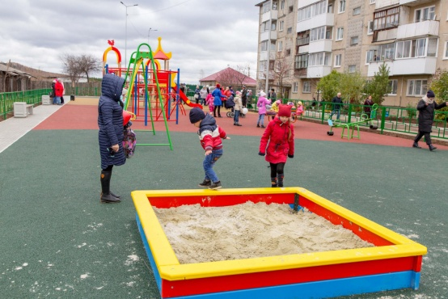
Администрация Первомайского сельского поселения
Расходы по разделу «жилищно-коммунальное хозяйство»
в 2020 году – 774,7 тыс. рублей
Расходы на уличное освещение(лимит электроэнергии)
468,4 тыс. рублей
Содержание кладбищ
42,5 тыс. рублей
Прочее благоустройство
191,1 тыс. рублей

Slide 16
Администрация Первомайского сельского поселения
Структура межбюджетных трансфертов из областного бюджета и бюджета Миллеровского района на 2020 год
Межбюджетные трансферты
4 131,8 тыс. рублей
(3 направления)
1 дотация
2 субвенции
Дотации
(95,1%)
3 928,1
тыс. рублей
Субвенции
(4,9%)
203,7
тыс. рублей

Slide 17
Расходы бюджета Первомайского сельского поселения Миллеровского района, формируемые в рамках муниципальных программ Первомайского сельского поселения, и непрограмные расходы
Администрация Первомайского сельского поселения
тыс. рублей
 | 2020 год | 2021 год | 2022год
«Муниципальная политика» | 10,0 | 0,0 | 0,0
«Обеспечение пожарной безопасности и безопасности людей на водных объектах» | 51,5 | 52,8 | 76,3
«Социальная поддержка граждан» | 200,4 | 200,4 | 200,4
«Обеспечение качественными жилищно-коммунальными услугами населения Первомайского сельского поселения» | 763,8 | 7 413,7 | 1 340,1
«Информационное общество» | 46,3 | 0,0 | 0,0
«Управление муниципальными финансами и создание условий для эффективного управления муниципальными финансами» | 4 825,2 | 4 784,9 | 4 823,8
«Развитие культуры» | 5 775,1 | 3 522,1 | 4 067,1
«Обеспечение общественного порядка и профилактика правонарушений» | 1,5 | 0,0 | 0,0
Всего по Программам | 11 673,8 | 15 973,9 | 10 507,7
Непрограммные расходы | 258,3 | 893,7 | 835,6

Slide 18
Структура расходов по муниципальным программам Первомайского сельского поселения в 2020 году
Администрация Первомайского сельского поселения

